Slide 1

电路基础

Slide 2
电路
1.电流和电压的参考方向
2.基尔霍夫电流、电压定律
3.戴维宁定理和诺顿定理

Slide 3
§1 电流和电压的参考方向
1.电流及其参考方向
2.电压及其参考方向
3.关联参考方向和非关联参考方向

Slide 4
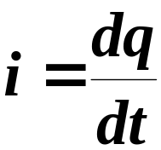
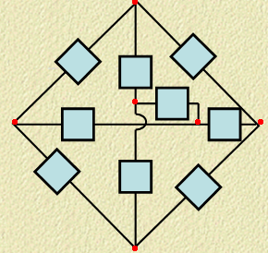
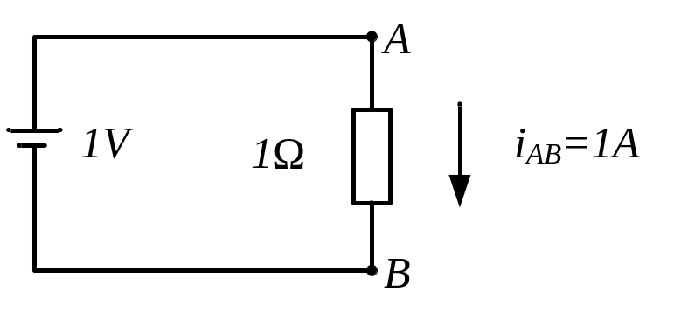
1.电流及其参考方向
电流：
单位时间内通过导体横截面的电荷量
单位：安培，简称 安 (A)
电流参考方向：任意选定一个方向作为电流的方向。
表示方法：用“箭头”或“双下标”表示电流的参考方向，i_{AB}即A→B
A B
✦
i 或 i_{AB}

Slide 5
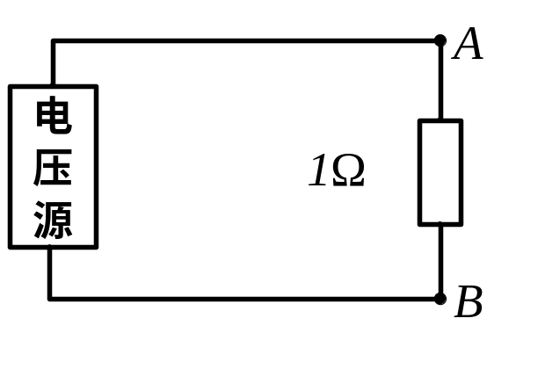
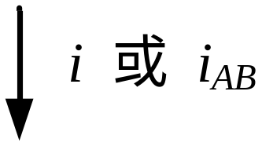
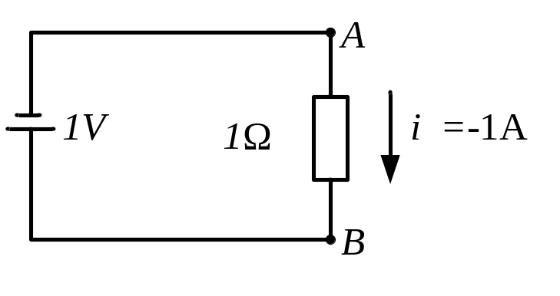
规定了参考方向后，电流为代数量
若电流的参考方向与其实际方向一致，则 i >0
若电流的参考方向与其实际方向相反，则 i <0
显然，电流的正负是对参考方向而言的，离开了参考方向的概念，则电流的正、负毫无意义。
若 i_{AB}= 1A电流的实际方向与参考方向一致 为从A 流向B
若 i = -1A，电流的实际方向与参考方向相反 为从B流向A

Slide 6
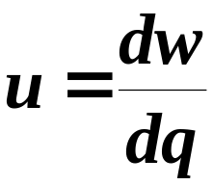
2.电压及其参考方向
电压：
单位：伏特，简称 伏 (V)
电压参考方向：任意选定一方向作为电压的方向。
表示方法一：用正（+）、负（-）极性表示，正极指向负极的方向就是电压的参考方向。
表示方法二：用双下标表示u_{AB},即A（+）→B（-）
u_{AB}
_{A B}
+ u -

Slide 7
规定了参考方向后，电压为代数量
若电压的参考方向与其实际方向一致，则 u >0
若电压的参考方向与其实际方向相反，则 u <0
显然，电压的正负是对参考方向而言的，离开了参考方向的概念，则电压的正、负是毫无意义的。
u_{AB}
_{A B}
+ u -
若 u_{AB}= 2V,
则表示_______
若 u = -1V，则表示______

Slide 8
3.关联参考方向—确定电压和电流参考方向关系
+ ^{u} -
关
联
参
考
方
向
非
关
联
参
考
方
向
- ^{u} +
✦
✦
i
i
- ^{u} +
+ ^{u} -
✦
✦
i
i
对同一元件来说,当电流与电压参考方向一致时,即电流从电压的“+”极流入,从“-”极流出该元件,则称二者取关联的参考方向。

Slide 9
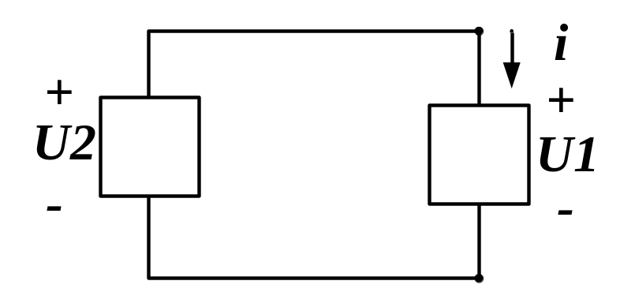
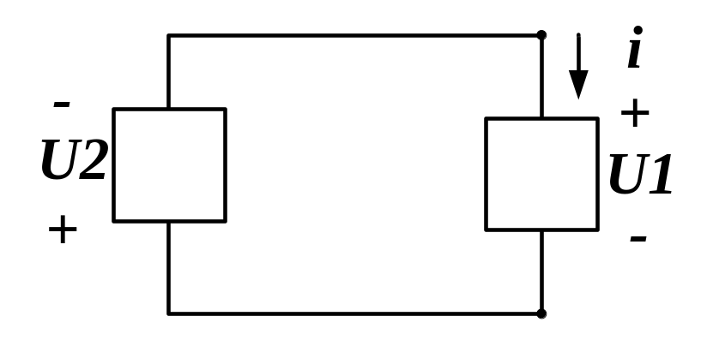
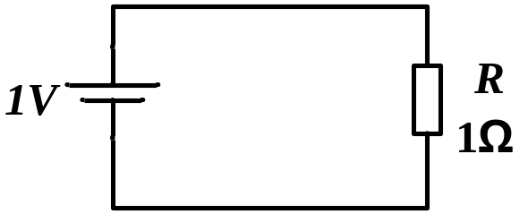
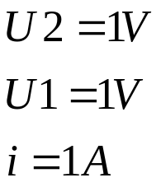
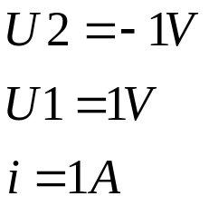
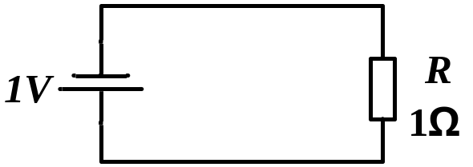
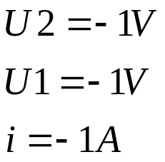
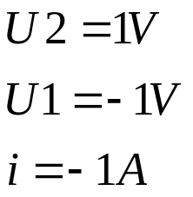
练习
非关联
关联
关联
关联
图1
图2
图1
图2
图1
图2

Slide 10
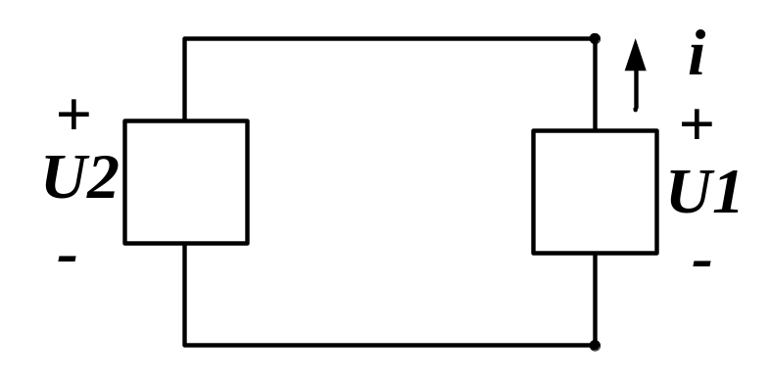

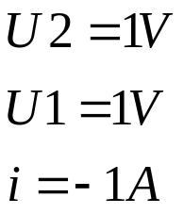
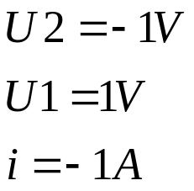
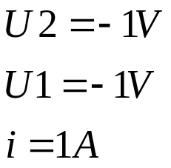
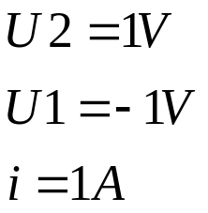
练习
关联
非关联
非关联
非关联
图1
图2
图1
图2
图1
图2

Slide 11
理想电阻元件，用 R 表示，其图形符号为
R
欧姆定律
u, i 取关联参考方向，欧姆定律：u = Ri
u, i 取非关联参考方向，欧姆定律：u = -Ri

Slide 12
对任何电路进行分析、计算时都应先指定相
应各处电流、电压的参考方向。
电流、电压的参考方向是分别独立地、任意
指定的。
分析电路一律以参考方向为准，而不必考虑
电流、电压的实际方向。

Slide 13
§2 基尔霍夫定律
1. 基尔霍夫电流定律(KCL)
Kirchhoff’s Current Law
2. 基尔霍夫电压定律(KVL)
Kirchhoff’s Voltage Law

Slide 14
介绍电路名词：
①每一个二端元件为一条支路 ②流过同一电流的每一分支为一条支路
(1)支路：
Branch (2)结点：
Node
(3)回路：
Loop
(4)网孔：
Mesh
①支路的联接点 ②含三条或三条以上的支路的联接点
由支路组成的任一闭合单环路径。
a
1 2 ₃
4 5
b
在平面电路中，没有其它支路跨接的回路称网孔

Slide 15

电路中，有几个结点？几条支路？几个回路？几个网孔？
思考
i1
i3
•
•
•
i2
•

Slide 16
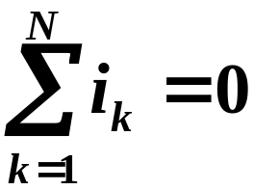
一、基尔霍夫电流定律(KCL)(又称结点电流定律)
在集总电路中，任何时刻，对任一结点，其上联接的所有支路电流的代数和恒等于零。
即 对任一结点有
KCL的应用条件： ①应用KCL时,必须先标出结点上各支路电流的参考方向。
在∑i =0 中,可规定流出结点的电流前取“+”号，流入取“-”号.
②该定律说明电路中任一结点上各支路电流必须服从KCL约束，它仅与元件的联接方式有关，而与元件的性质无关。
Notes:
以电路电气器件的尺寸(d)和工作信号的波长(λ)为标准划分，实际电路又可分为集总参数电路和分布参数电路。
满足d<<λ条件的电路称为集总参数电路。其特点是电路中任意两个端点间的电压和流入任一器件端钮的电流完全确定，与器件的几何尺寸和空间位置无关。
不满足d<<λ条件的电路称为分布参数电路。其特点是电路中的电压和电流是时间的函数而且与器件的几何尺寸和空间位置有关。有波导和高频传输线组成的电路是分布参数电路的典型例子。

Slide 17
对结点 a : -i₁-i₂+i₃= 0
对结点 b : i₁+i₂-i₃= 0
式∑i=0中, 各电流变量前的正负号
与电流值的正负是不同的概念。
上式可化为 i₃= i₁+i₂
i₁
a
i₃
✦
✦
✦
i₂
b
由此,基尔霍夫电流定律又可表述为：
在任何时刻,流入结点的支路电流总和必定等于流
出该结点的支路电流总和。
它表明电流的连续性,是电荷守恒的体现。
即 对任一结点有
∑
∑
i
=
i
流入
流出

Slide 18
③ 此定律可将结点推广成封闭面（广义结点）。
i₁ ₁
2
✦
S
假设任一封闭面S,将电路分为两部分,如图,对封闭曲面—广义结点S (Supernode) ，应用KCL，
i₁₂
✦
i₂
✦
✦
i₃₁
✦
i₂₃
i₃ ₃
✦
有 i₁+ i₂ + i₃ = 0
证明：对结点1,2,3应用KCL，
i₁= i₃₁ - i₁₂
i₂= i₁₂ - i₂₃
i₃= i₂₃ - i₃₁
相加为 i₁+ i₂ + i₃ = 0

Slide 19
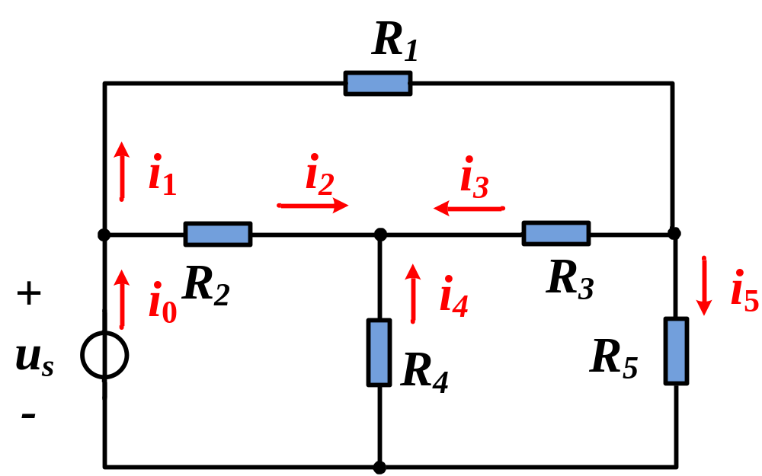
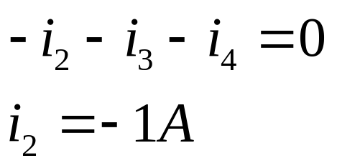
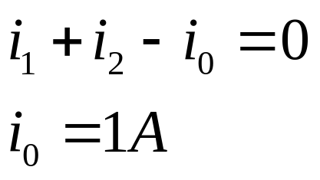
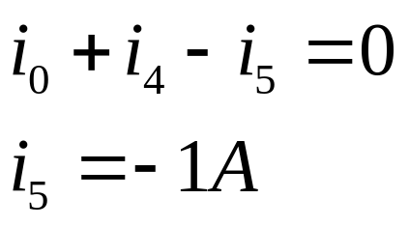
例:i₁=2A, i₃=3A, i₄=-2A, 求i₀和i₅.
Notes:
i2=-1A
i0=1A
i5=-1A

Slide 20
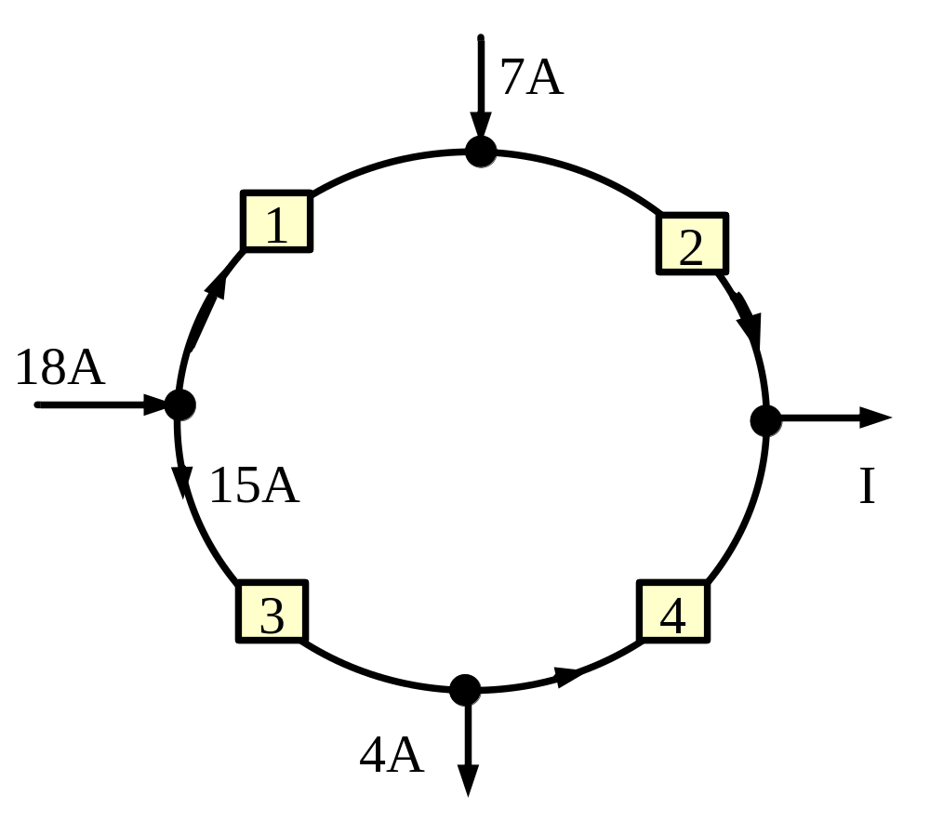
例 如图I 。
I+4-7-18=0
I= 21V
Notes:
I=21A

Slide 21
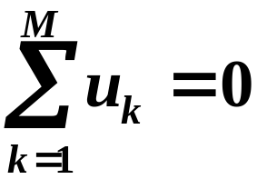
二、基尔霍夫电压定律(KVL)(又称回路电压定律)
在集总电路中，任何时刻，沿任一回路，其上联接的所有支路电压的代数和恒等于零。
即 对任一回路有
KVL的应用条件：
①应用KVL时,必须先标出回路中各支路电压的参考方向;还须指定一个回路绕行方向。
在∑u =0 中,凡电压参考方向与绕向一致时, u前取“+”，反之，取“-”.
②该定律表明电路中沿任一回路的电压降必须满足KVL,它仅与元件的联接方式有关,而与元件的性质无关。

Slide 22
.
u_{AB}
.
A
+
-
B
+
u_{AF}
.

+
F
-
u_{BC}
+
u_{FE}
-
.
-
.
.
-
+
-
+
E
u_{DE}
D
u_{CD}
C
u_{AB}+u_{BC}+u_{CD}+u_{DE} -u_{FE} - u_{AF} =0
上式可改写为
u_{AB}+u_{BC} +u_{CD} +u_{DE} = u_{FE} + u_{AF}
沿回路绕行方向,电压由+端到-端,其电位降低,称为电位降.
而从-端到+端,其电位升高,称为电位升.
即 对任一回路有
∑
∑
u
=
u
降
升

Slide 23
对任一回路:
∑
∑
u
=
u
降
升
对电路中的任一回路,在任一时刻,电位降的和等于电位升的和.
电位降低,表示支路吸收电能；电位升高,表示支路提供电能.
KVL实质上是能量守恒原理的体现
说明： 电路中两点间的电压是确定的，与路径无关。

Slide 24
③ 绕行的路径必须构成闭合路线才能应用KVL,
但被研究的电路不一定是通路。此时可构成
广义回路。
u_{ab}
KVL：
-u₁+u_{ab}+u₂=0
u_{ab}= u₁-u₂
✦
a b
╋
╋
u₁

u₂
━
━

Slide 25
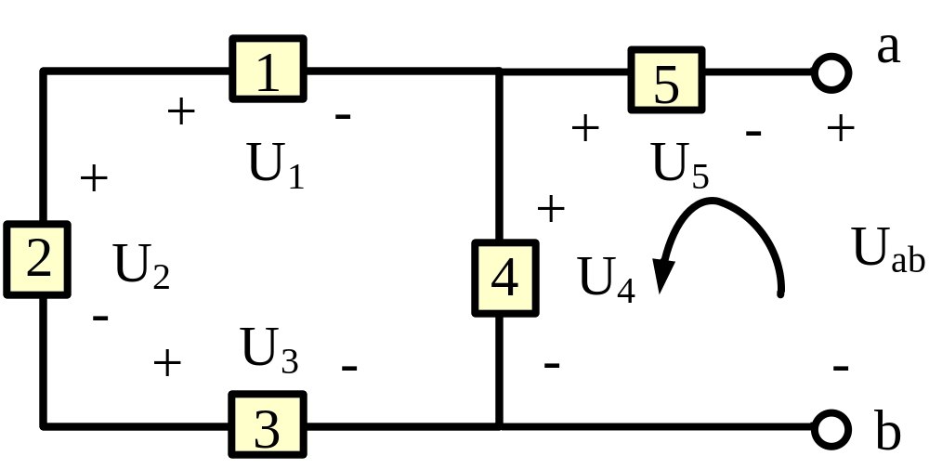

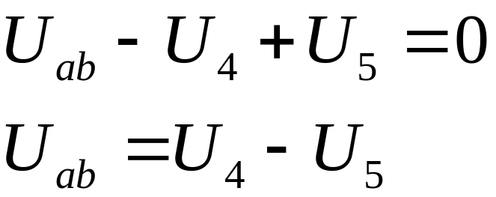
例: 求U_{ab}
电路中a、b两点的电压Uab，等于以a为原点、以b为终点，沿任一路径绕行方向上各段电压的代数和。其中，a、b可以是某一元件或一条支路的两端，也可以是电路中的任意两点。

Slide 26
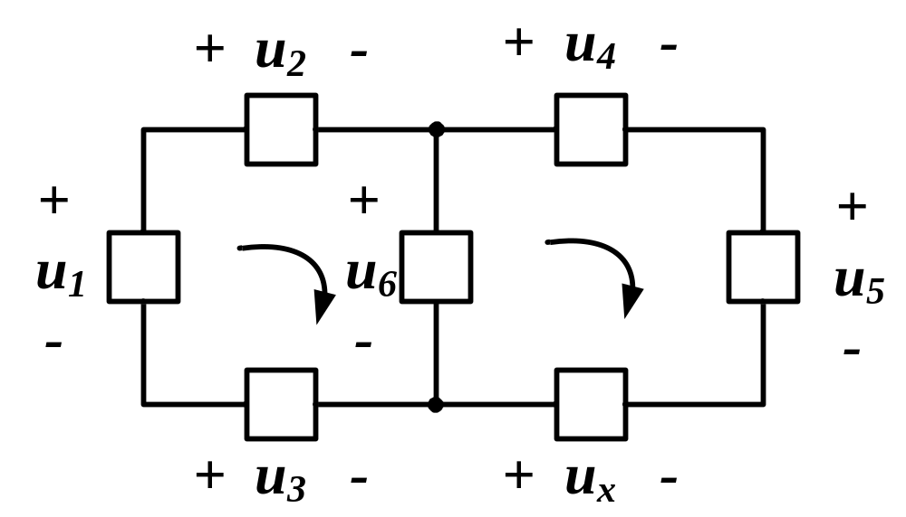
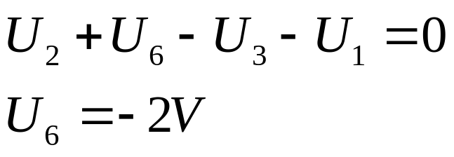
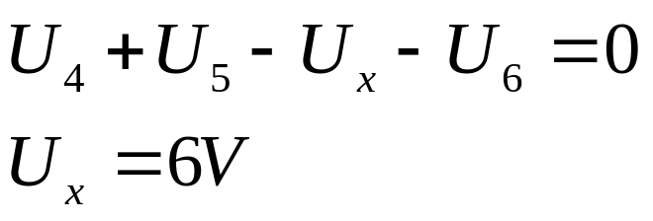
例1:u₁=u₃=1V,u₂=4V,u₄=u₅=2V, 求u_{x}和u₆电压.
Notes:
U6=-2v, ux=6V

Slide 27
§3 戴维宁定理和诺顿定理
电压源和电流源
叠加定理和替换定理
戴维宁定理和诺顿定理

Slide 28
一、电压源和电流源
1.理想电压源
其电压总保持为某给定的时间函数u_{S}(t) ，而与通过它的电流无关。
u_{S}
+ -
其图形符号为
① u_{S}开路
i(t)
✦
u(t)=u_{S}(t)
i(t) ≡0
+
-
+
-
u_{S}
u(t)
i(t)
u(t)=u_{S}(t)
i(t)=? 由外电路决定。
② u_{S}接外电路
✦
+
-
+
-
外电路
u_{S}
u(t)

Slide 29
实际电压源模型
i(t)
i(t)
✦
✦
₊
-
₊
-
R_{S}
u_{R}
+
-
外
电
路
R_{S}
u(t)
u(t)
U_{S}
U_{S}
u=U_{S}
i ≡0
u = U_{S}+u_{R}
= U_{S}-R_{S}i
i =? 由外电路决定。
I
✦
U
+
-
R_{S}
U_{S}
+
-
U
U_{S}
0
I

Slide 30
2.理想电流源 (Ideal Current Source)
其中电流总保持为某给定的时间函数i_{S}(t)，而
与其两端的电压无关。
其图形符号为
i(t)
✦

i_{S}
+
-
i(t)= i_{S}(t)
u(t) ≡0
① i_{S}短路

i_{S}
u(t)
i(t)
i(t)=i_{S}(t)
u(t)=? 由外电路决定。
✦
+
-
外电路
② i_{S}接外电路

i_{S}
u(t)

Slide 31










3.受控源
电压控制电压源 电流控制电压源
电压控制电流源 电流控制电流源
图形符号为
VCVS CCVS
VCCS CCCS
+
-
₊
⁻
+
-
₊
⁻
+
-
✦
u₁
u
i₁
u
式中:
为控制系数,当它们为常数时,为线性受控源。
i
✦
i
✦
+
-
✦
u₁
i₁
✦
✦

Slide 32
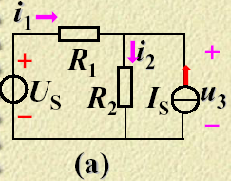
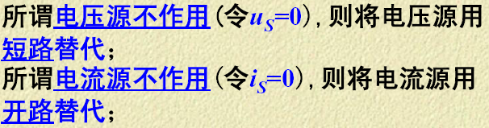
二、叠加定理：
在线性电路中，任一支路电流(或电压)都是电路中各个独立源单独作用时在该支路产生的电流（或电压）的叠加。

Slide 33

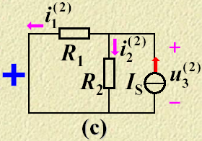
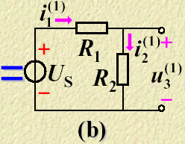
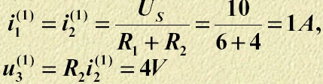
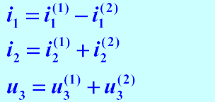





Slide 34
三、替代定理：给定任意一个电路，其中已知第k条
支路的电压u_{k}和电流i_{k}，那么这条支路就可用一
个具有
(1)电压等于u_{k}的独立电压源 , 或
(2)电流等于i_{k}的独立电流源
来替代 而替代后的电路中全部电压、电流均将保持原值

Slide 35
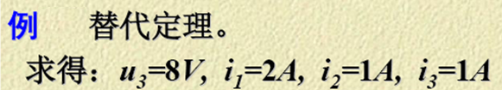
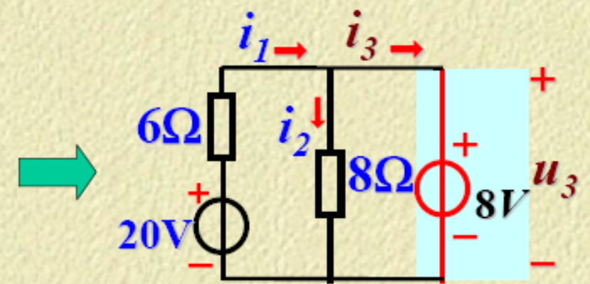
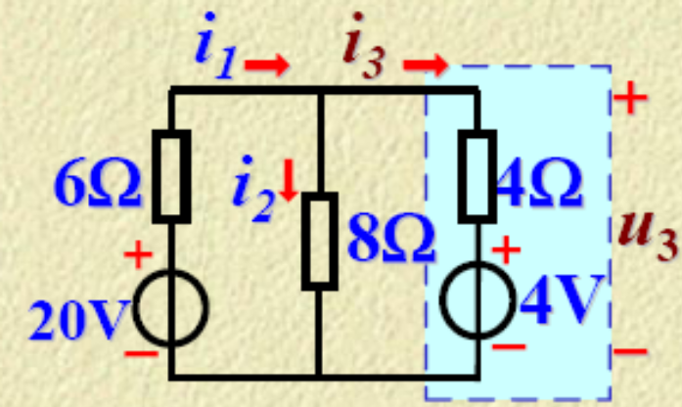
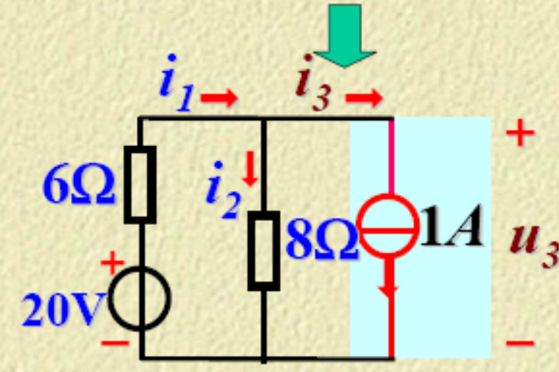

Slide 36

四、等效变换
等效变换：将电路中的某一部分作为一个整体，用一个与其外部的电流、电压特性完全相同的简化电路替代原电路。等效变换是工程技术中应用普遍而又十分重要的分析手段。
所谓等效是指“对外等效”，对内显然不等效.
R₁ R₂ R_{n}
i
i
₊ u₁₋ ₊u₂ ₋ ₊u_{n -}
₊
-
₊
-
u R_{eq}
u

Slide 37
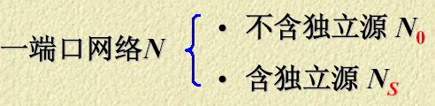


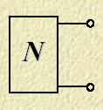

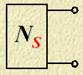

Slide 38
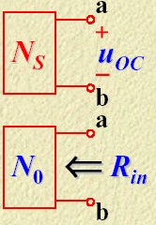
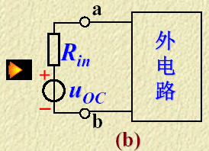
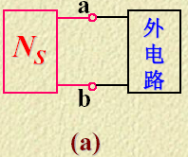
五、戴维宁定理：任何一个含独立电源、线性电阻和线性受控源的一端口N_{S}，对外电路来说，可以用一个电压源和电阻的串联组合（戴维宁等效电路）来等效置换，此电压源的电压等于一端口的开路电压u_{OC}，其电阻等于一端口的全部独立源置零后的输入电阻R_{in}。

Slide 39
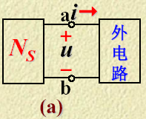
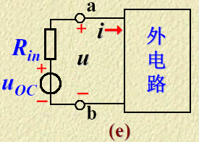









=u_{oc}

Slide 40



Slide 41






将Ns中的所有独立电源置零,即电压源处用短路代替,电流源处用开路代替.置零后的Ns以N₀表示.

Slide 42








Slide 43





Slide 44


Slide 45

电压源和电流源可以等效变换

Slide 46

习题1：电路如下图所示，在以下两种情况下，尽可能多地确定各电阻中的未知电流。
（1）R₁、R₂、R₃不定；
（2） R₁=R₂=R₃ 。
_
U₁
+
+
+
I
U₂
_
+
_
U₃

Slide 47

习题2：电路如下图所示，已知u₁₂=2V, u₂₃=3V, u₂₅=5V, u₃₇=3V, u₆₇=1V,尽可能多地确定其他元件的电压。
5
3
2
3
7
5
2
0
1
1

Slide 48

习题3：求下图虚框部分戴维宁等效电路和诺顿等效电路，
并计算电路的电流I。

